Slide 1


Centro Universitario UAEM Temascaltepec
Ingeniero Agrónomo Zootecnista
FACTORES BIOLÓGICOS QUE AFECTAN LA CALIDAD DE LA CARNE
Programa de estudios por competencias
Cultura de Calidad
Dr. en C. Ernesto Joel Dorantes Coronado

Slide 2

Propósito de la Unidad de aprendizaje
El estudiante argumentará el concepto de calidad y lo adoptará a los productos propios de la carrera y de los servicios que esta otorgue a la sociedad; conocerá asimismo los estándares de calidad y su forma de evaluarlos

Slide 3
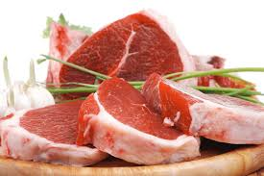
FACTORES BIOLÓGICOS QUE CONTROLAN LA CALIDAD DE LA CARNE
CAÍDA DEL pH
Dan jugosidad a la carne , permite a tratamientos térmicos sin perder calidad
Desempeña un papel determinante de la dureza de la carne con el elastina
COLÁGENO
GRASA VETEADA
FIBRAS MUSCULARES
DESARROLLO DEL TEJIDO
(Bate-Smith, 1948). Puede agotarse, bien su depósito primario de carbohidratos, el
glucógeno, o bien el producto final de la glucólisis anaerobia, el lactato
sobreviven durante algún tiempo
mediante glicólisis anaerobia, aunque más tarde o más temprano agotan la energía

Slide 4
Toma de pH
24 horas tras la muerte del animal
músculo Longissimus thoracis et lumborum de la media canal izquierda
entre la cuarta y quinta vértebras lumbares
electrodo perpendicularmente al músculo a unos 4 cm de profundidad, evitando, en lo posible, el contacto con la grasa o el tejido conectivo

Slide 5

pH
Musculo animal vivo = neutro 7-7.2
Muerte
Privación riego sanguíneo y oxígeno se bloquea síntesis de ATP por lo que el músculo obligado a adquirir energía por:
vía anaerobia a partir del glucógeno = Ac láctico
Aeróbica u oxidativa , requiere O2 almacenado en mioglobina

Slide 6
pH en muerte
Glucógeno produce ác. Láctico , el pH hasta que se interrumpe glucoliticamente o inactividad de enzimas
Valor final de pH (24 h)
- Entre 5.5 en músculos de contracción rápida (blancas)
- 6.3 en músculos contracción lenta (rojas)

Slide 7

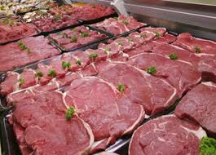

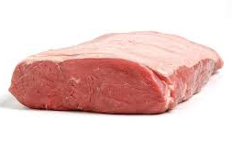
FIBRAS RÁPIDAS VS LENTAS
Fibra lenta Diámetro más pequeño, color más oscuro debido a la mioglobina; resistente a la fatiga
Fibra rápida diámetro mayor, color más pálido; fácilmente fatigado
¿Por qué?

Slide 8
Tejido muscular
Los tejidos fundamentales del cuerpo se dividen en:
Tejido muscular liso
Tejido muscular cardiaco
Tejido muscular esquelético
Sin estos músculos el animal no se podría mover y no podría mover nada de su cuerpo

Slide 9
Músculo esquelético
Órganos del tejido muscular esquelético
-Están unidos al sistema esquelético y permiten el movimiento
Sistema muscular
Incluye solamente a músculos esquelético s

Slide 10
Organización de tejidos conectivos
1. Epimysium. capa exterior de colágeno
2. Perimysium. Rodea los haces de fibras musculares contiene vaso sanguíneos
3. Endomysium. Rodea las fibras musculares, contiene capilares y células satélite

Slide 11
Organización de las fibras musculares esqueléticas
Una Triada = 1 túbulo T y 2 cisternas terminales
Cisterna. Concentra Ca y libera Ca hacia los
Sarcómeros para iniciar la contracción muscular

Slide 12

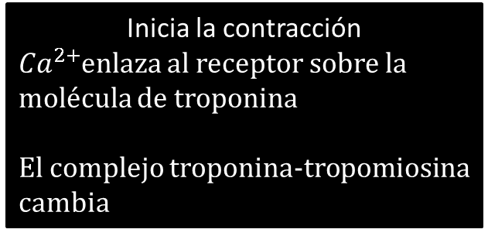
4 proteínas del filamento delgado
Actina F.
líneas enroscadas de proteína globular actina G
Los sitios activos sobre las tiras de actina G enlazan miosina
2. Nebulina
Mantiene unidas las tiras de actina F
3. Tropomiosina
Es una doble tira
Previene la interacción actina-miosina
4. Troponina
Proteína globular
Enlaza tropomiosina a actina G
    Controlado por ${Ca}^{2+}$
Troponina y Tropomiosina
Inicia la contracción
${Ca}^{2+}$enlaza al receptor sobre la molécula de troponina
El complejo troponina-tropomiosina cambia

Slide 13
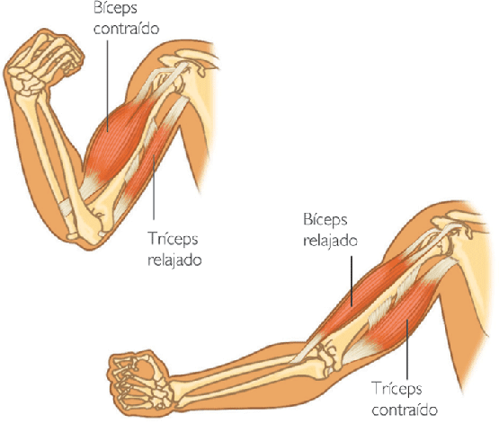

El proceso de la contracción
Estimulación neurológica del sarcolema:
  Causa el acoplamiento excitación – contracción
Las Cisternae del RS liberan ${Ca}^{2+}$:
  Lo que inicia la interacción de los filamentos gruesos y delgados
  Consume ATP y produce tensión

Slide 14
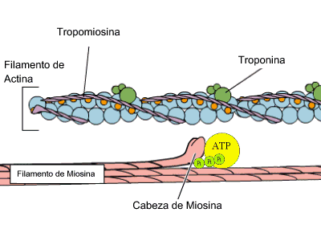
Acoplamiento Excitación–Contracción
•Potencial de acción alcanza la triada:
–Libera Ca2+
–Dispara la contracción
•Requiere que las cabezas de miosina estén en posición erguida:
–Cargado por la energía del ATP

Slide 15
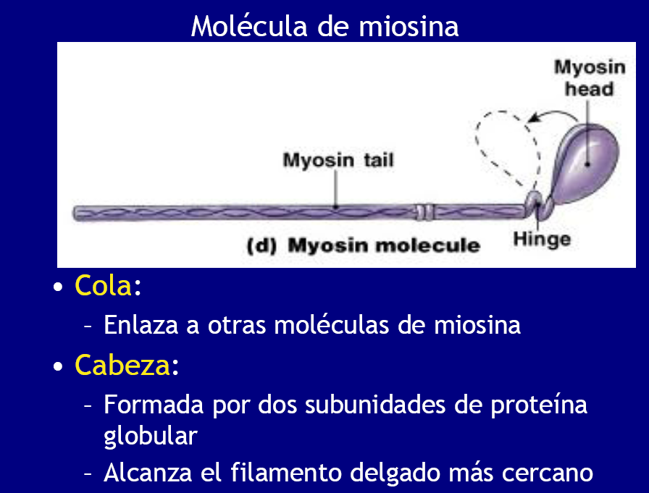

Slide 16
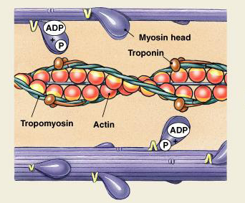
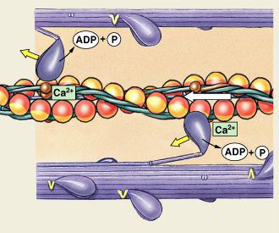
Acciones de la Miosina
–Funcionan como pivote, produciendo el movimiento
Acoplamiento Excitación–Contracción
•Potencial de acción alcanza la triada:
–Libera Ca2+
–Dispara la contracción
•Requiere que las cabezas de miosina estén en posición erguida:
–Cargado por la energía del ATP

Slide 17
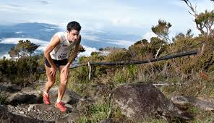
Duración de la contracción
•Depende de:
–Duración del estímulo nervioso
–Número de iones de calcio libres en el sarcoplasma
–Disponibilidad de ATP

Slide 18
Relajación
•Concentración de Ca2+disminuye
•El Ca2+se desprende de la troponina
•Los sitios activos se recuperan de la tropomiosina
•Los sarcómeros permanecen contraídos

Slide 19

3 fases del espasmo
Periodo de latencia antes de la contracción:
  El potencial de acción se mueve a través del carcolema
  Provoca la liberación de ${Ca}^{2+}$
Fase de la contracción
    Enlaza iones de calcio
    La tensión crece hasta un pico máximo
Fase de la relajación
  Niveles de ${Ca}^{2+}$ disminuyen
  Los sitios activos están saturados
  La tensión cae a niveles de reposo

Slide 20
Generación de ATP
•Las células producen ATP en 2 formas:
–Metabolismo aeróbico de ácidos grasos en la mitocondria
–Glucólisis anaeróbica en el citoplasma

Slide 21
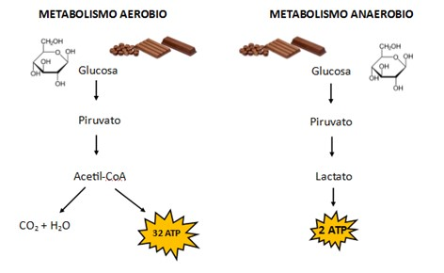
Metabolismo aeróbico
•Es la principal fuente de energía de músculos en reposo
•Degrada ácidos grasos
•Produce 32 ATP de por molécula de glucosa

Slide 22
Glucólisis Anaeróbica
•Es la principal fuente de energía para la actividad muscular pico
•Produce 2 moléculas de ATP por molécula de glucosa
•Degrada glucosa del glucógeno almacenado en los músculos esqueléticos

Slide 23
Uso de energía y actividad muscular
•Al pico del ejercicio:
–Los músculos no tienen oxígeno para apoyar a la mitocondria
–Los músculos dependen de la glucólisis para obtener el ATP
–El ácido pirúvico aumenta, y es convertido en ácido láctico

Slide 24
Fatiga Muscular
Cuando los músculos no pueden más funcionar en una actividad requerida, se fatigan
Resultados de fatiga muscular
Agotamiento de reservas metabólicas
Daño al sarcolema y al retículo sarcoplásmico
Baja el pH (ácido láctico)
Agotamiento muscular y dolor

Slide 25
RECUPERACIÓN (CICLO DE CORI)
La remoción y el reciclaje del ácido láctico en el hígado
El hígado convierte el ácido láctico a ácido pirúvico
La glucosa es liberada para recargar las reservas de glucógeno en el músculo
DEUDA DE OXIGENO
Después del ejercicio:
El cuerpo necesita más oxígeno que lo usual para normalizar las actividades metabólicas
Resultando una respiración agotada

Slide 26
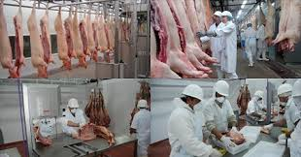

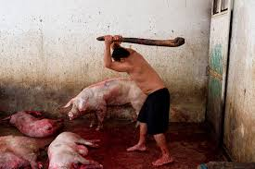
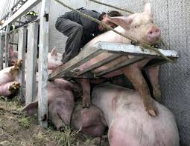
Rigor Mortis
Una contracción permanente después de la muerte
Causada cuando
  La bomba de iones cesa su función
  El calcio aumenta en el sarcoplasma
Será diferente la calidad de la carne física y biológica

Slide 27
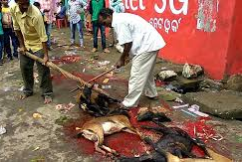
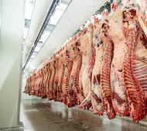
PH Y CALIDAD DE LA CARNE (Galián, 2007)
-FACTORES ANTEMORTEN.
raza
edad
genética
alimentación
sistema de explotación
Transporte
-FACTORES EN MATADERO. Condición de rastro, manejo de los animales, tipo de aturdimiento, y desangrado
-FACTORES POSTMORTEN. Temperatura de la canal, duración hasta comienzo del enfriamiento, efectividad de enfriamiento, condiciones higiénicas

Slide 28
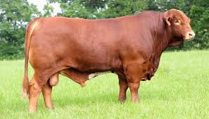
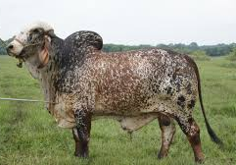
Factores intrínsecos
Raza.
*a una misma edad cronológica, la composición de una raza tardía y de una precoz serán distintas en función del desarrollo diferenciado de los tejidos.
*comparaciones a igual peso o a igual edad, las razas más precoces, habrán alcanzado mayor grado de madurez y por lo tanto tendrán mayor cantidad de grasa que aquellas razas más tardías.

Slide 29
Factores intrínsecos
  RAZA pH último en músculo Longissimus Dorsi
Raza | pH
Merino | 5.73
Poll Dorset | 5.64
Border Leicester | 5.69
Aragonesa | 5.6-5.93
Lacha | 5.62-5.77
(Beirian et al. 2000)

Slide 30
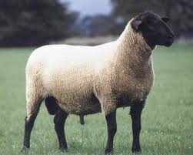
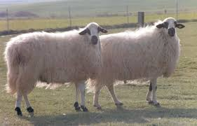
RAZA (corderos)
Razas menos precoz y de mayor talla, presentan menor grasa subcutánea
Razas lecheras más grasa que las cárnicas
Razas cárnicas mayor desarrollo de los músculos precoces
Razas mejoradas para carne huesos cortos y gruesos = pierna más corta con mayor proporción de carne que razas no mejoradas
Suffolk = carne
Oveja Churra = Leche

Slide 31
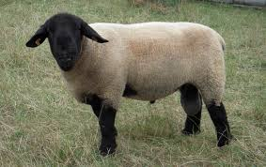
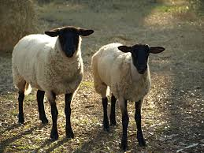
SEXO
Suffolk macho
Suffolk = hembras

Slide 32
SEXO
Cortes oscuros disminuye al aumentar grasa
Hembras poseen mayor cobertura grasa
Toros niveles más altos de pHu, seguido por vacas, vaquillas, vaquillas castradas y novillos
Explicación toros (montas y peleas por jerarquia)

Slide 33
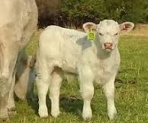
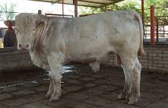
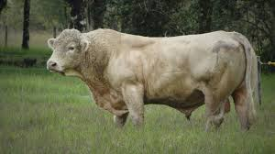
EDAD Y PESO
La edad muy ligado al peso y al estado de engrasamiento.
Con la edad el peso de sacrificio aumenta, así como el peso de la canal
a mayor peso de la canal mayor peso de las piezas
a medida que aumenta el peso de sacrificio y consecuentemente el peso de la canal, la proporción de piezas de primera categoría disminuye y pH aumenta
Al aumentar el peso de sacrificio, se incrementa el rendimiento, el engrasamiento y el tamaño de a canal, mientras que disminuye la proporción de piezas nobles.

Slide 34
Genética (Hipertermia maligna)
El caso del sindrome estrés porcino o gen del halotano.
Está relacionado con una hipersensitiva liberación del canal del Ca del retículo sarcoplasmico,
la carne para genotipo nn es de baja calidad y relacionada por una caída rápida del pH post mortem (palida, rigida y poca retención de agua)

Slide 35
FACTORES EXTRÍNSECOS
SISTEMA DE EXPLOTACIÓN (CERDOS)
Los valores de pH son estadísticamente igual 5.53-5,55 (Lowe et al. 2002)

Slide 36
Sistema de producción (corderos)

Slide 37
Estado en que se encuentra el músculo en la fase entre el sacrificio y la instauración del rigor mortis.

Slide 38
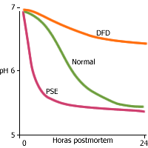
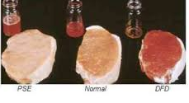
Una forma clara de la importancia del pH puede observarse en la carne de cerdo, en donde a partir de su valor puede predecirse las carnes PSE y DFD.
PSE =Pale, Soft, Exudative
DFD= Dark, Firm, Dry
PSE = Pálida, suave, exudativa
DFD = Oscura, dura (firme), seca

Slide 39
Tres fases en el establecimiento del rigor en conejos (Bendall, 1973).
a. Fase de latencia. En esta fase el musculo permanece extensible, esta fase puede ser prácticamente cero, en animales exhaustos, por las falta de reservas energéticas.
b. Fase de instauración. En esta fase se observa una rápida disminución de la extensibilidad
c. Fase de inextensibilidad. La variación del pH caracteriza por su velocidad de caída, la cual está improporción a la actividad ATP-ásica de la miosina y por su amplitud, que depende de la cantidad de glucógeno degradado (o de lactato producido).

Slide 40
LIMITADA CAIDA DE pH EN CONDICIONES
Estrés (transporte, manejo presacrificio)
Frío
Enfermedad
Calor
Extenuación de los músculos previo sacrificio
CAUSA
Canales con carnes oscuras y potencialmente duras POR
consumo energía y de glucógeno

Slide 41
pH y calidad de la carne pos mortem
músculos con mayor actividad presentarán un pH más elevado
Temperatura elevadas (alrededor de 40 C) aceleran el descenso de pH
Canales con valores de 5.8 y 6.2 (longissimus dorsi) dan canales duras

Slide 42
pH y calidad de la carne pos mortem
Mayor velocidad de caída pH. Disminuye pH final= aumenta dureza y jugo expelido
Elevado pH por utilización de reservas de glucógeno antes del sacrificio da lugar a escasa formación de Ac. Láctico
pH último bajo = carnes + claras, blandas y menor poder de retención de agua
pH final tiene una importante repercusión sobre la conservabilidad, el sabor y la dureza de la carne (Prändl y col., 1994).

Slide 43
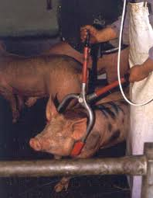
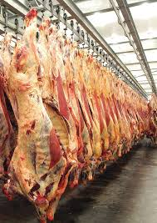
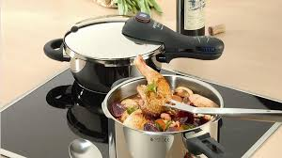
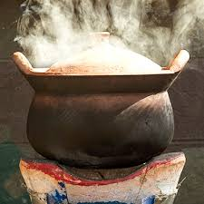
FACTORES Post mortem
Enfriamiento | 0-5
Estimulación Eléctrica | 300 V después del sacrificio, se acelera las fases de glicólisis y rigor mortis. Canales de vacunos alcanzan rigor mortis en 4 h cuando tiempo normal de 15 a 20 h impide endurecimiento de carne
Maduración | Carne lista para consumo después de refrigeración de 0-5⁰ C, acidificación pH de 5.4 a 5.8 carne tierna y jugosa
Congelación | Para evitar “rigor de descongelación” (considerables pérdidas por goteo y acortamiento de musculo) se congela al completar el rigor mortis
Método de cocinado

Slide 44


